Slide 1
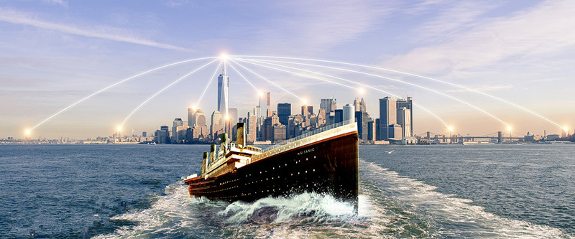

阳光能源集团电子报
2019年第三期

Slide 2

凝心聚力抗危机 抢抓订单谋发展
苦炼内功促提升 砥砺奋进迎春天
为确保完成2019年各项任务目标而努力奋斗 —— 03
金猪送春迎新年 阳光能源大联欢 —— 16

Slide 3

凝心聚力抗危机 抢抓订单谋发展
苦炼内功促提升 砥砺奋进迎春天
为确保完成2019年各项任务目标而努力奋斗
2019年2月1日下午1点，阳光能源集团2018年工作总结暨2019年工作动员大会隆重召开。会议由集团副总兼服务保障中心总经理陈琳琳主持。首先，集团总经理做题为《凝心聚力抗危机 抢抓订单谋发展 苦炼内功促提升 砥砺奋进迎春天 为确保完成2019年各项任务目标而努力奋斗》的工作报告，报告中回顾了集团2018年的工作，对全体员工众志成城、迎接挑战、开拓创新、顽强拼搏的精神及取得的成绩给予充分肯定；明确了集团2019年工作目标，希望集团全体员工群策群力、立足本职、扎实工作、砥砺前行，为实现2019年各项预期目标，撸起袖子加油干。“使命中在担当，实干铸就辉煌”——总经理讲话高屋建瓴、深刻精辟，振奋人心、群情激昂，为全体员工指明了奋斗目标。

Slide 4
之后集团副总兼党群人力资源中心总经理孟京红宣读了《2018年先进集体、优秀标兵表彰决定》，由公司高层领导为获奖单位及个人颁奖，董事长、总经理为总经理特别奖获得者——国内销售部马园颁发牌匾及证书。
颁奖过后，先进集体和优秀标兵代表发言，希望全体获奖员工继续保持良好的工作作风和精神风貌，创新争优、再创佳绩；之后，职能部门、晶体公司、组件公司、新阳光公司总经理做表态发言，决心全力以赴实现2019年责任状目标，全体员工备受鼓舞。
会议最后董事长做重要讲话，对集团公司2018年为公司的发展建设做出突出贡献的先进集体和优秀个人表示祝贺，号召全体员工，认真落实总经理讲话精神，把各项工作做好。讲话最后，董事长提出了对我们公司至关重要的十二个关键词“跌宕起伏、兼并重组、平价上网、两个市场、两座大山、底线思维、扭亏为盈、降本增效、满销满产、强化管理、责任担当、共创共享”的深刻含义，希望通过全体阳光人的共同努力，克服困难，共创美好明天，

Slide 5
全体员工斗志昂扬、信心满满，会场想起了雷鸣般的掌声......
总结表彰会圆满落幕，会后获奖个人和集体代表与公司领导在员工食堂前合影留念。

Slide 6
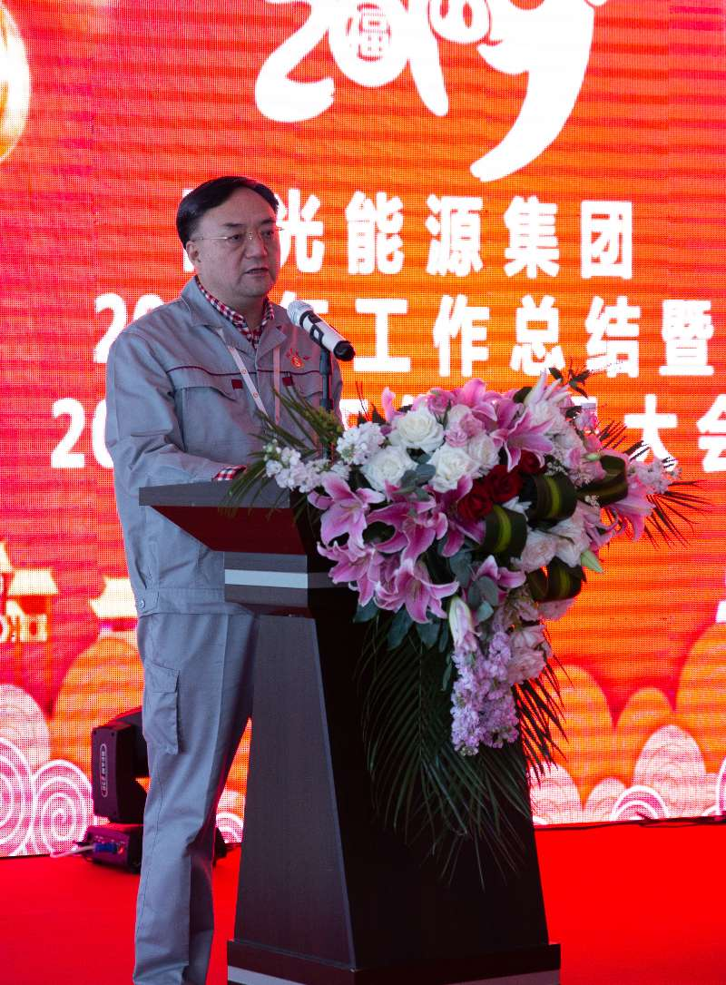
董事长做重要讲话

Slide 7
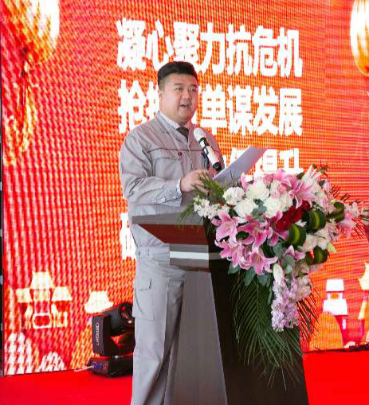
总经理做2018年工作报告

Slide 8
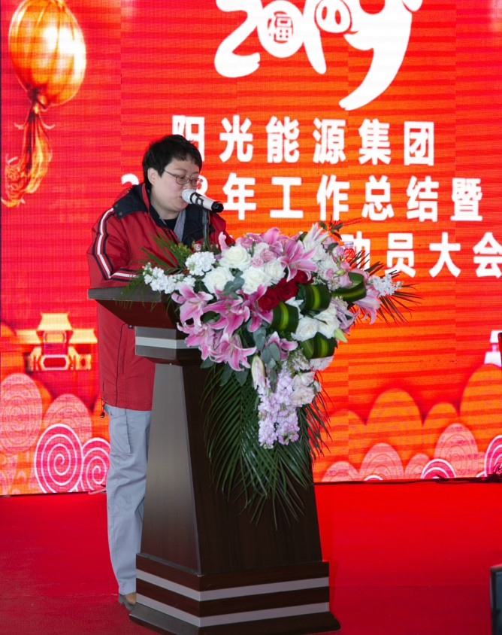
集团副总兼服务保障中心总经理陈琳琳主持会议

Slide 9
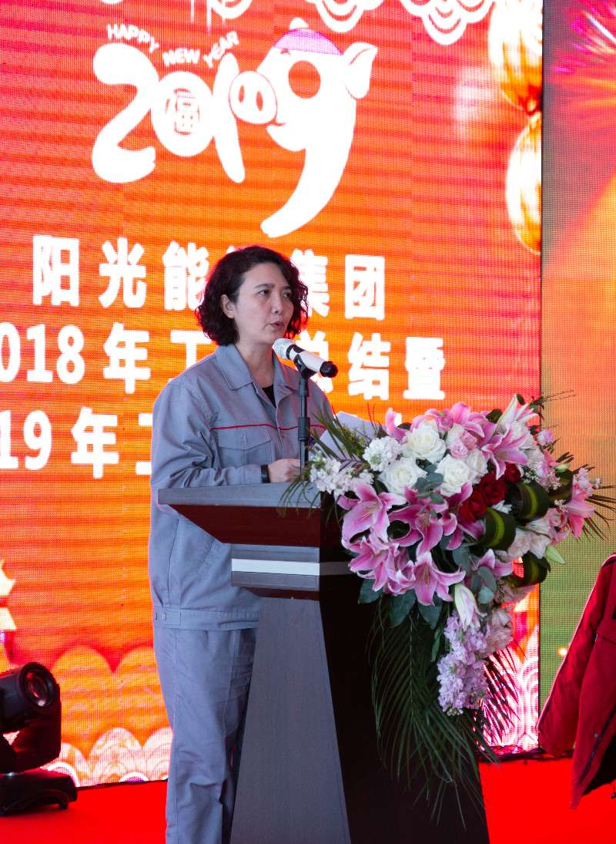
集团副总兼党群人力资源中心总经理孟京红
宣读《2018年先进集体、优秀标兵表彰决定》

Slide 10
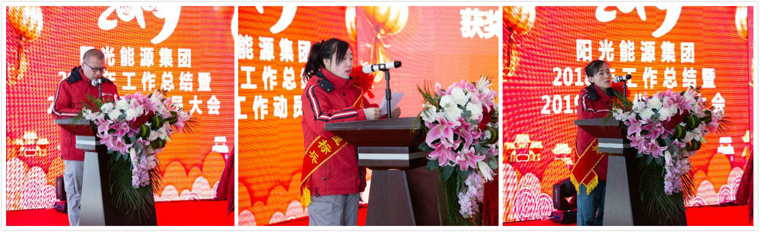
先进集体及优秀个人代表发言

Slide 11
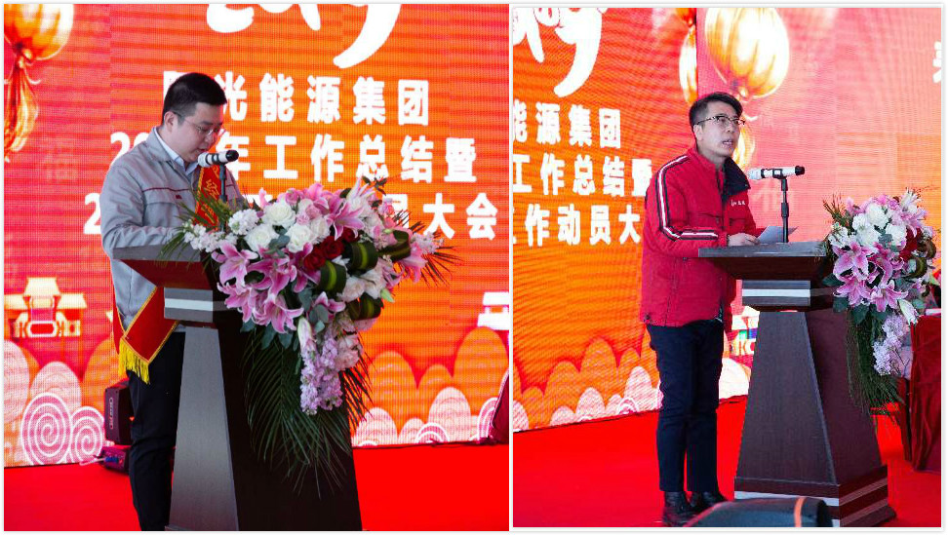
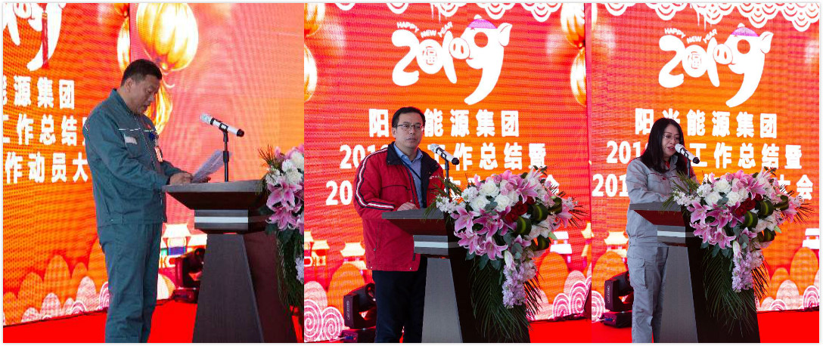
职能部门领导及专业公司总经理做表态发言

Slide 12
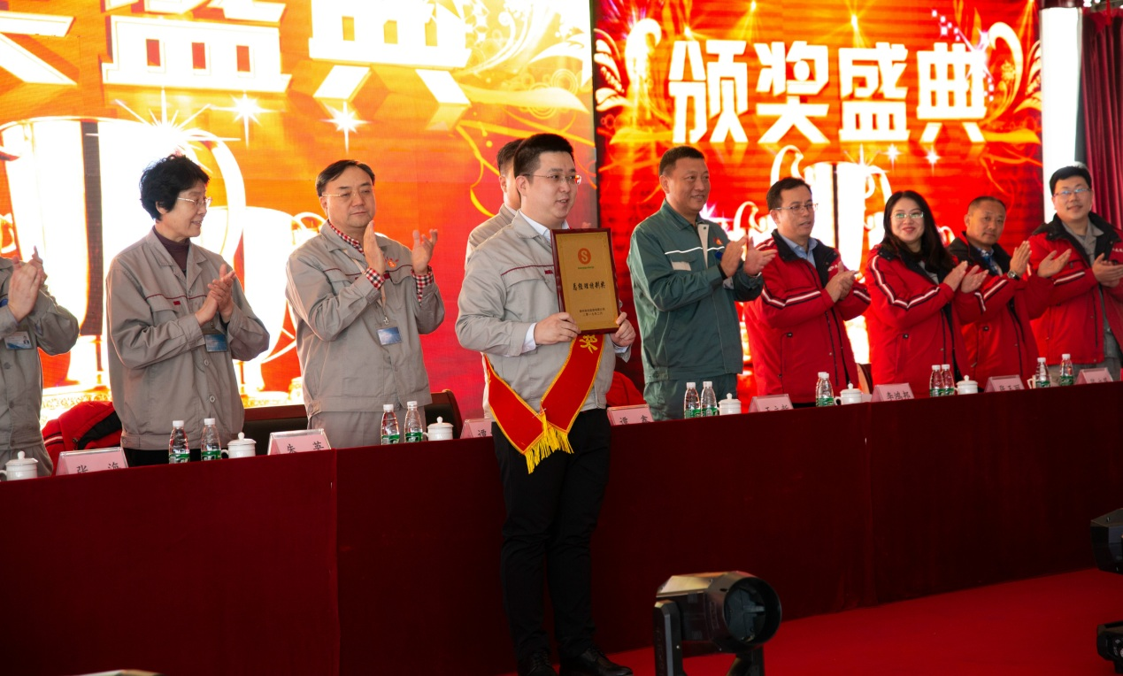
董事长 总经理为总经理特别奖获奖者颁奖

Slide 13
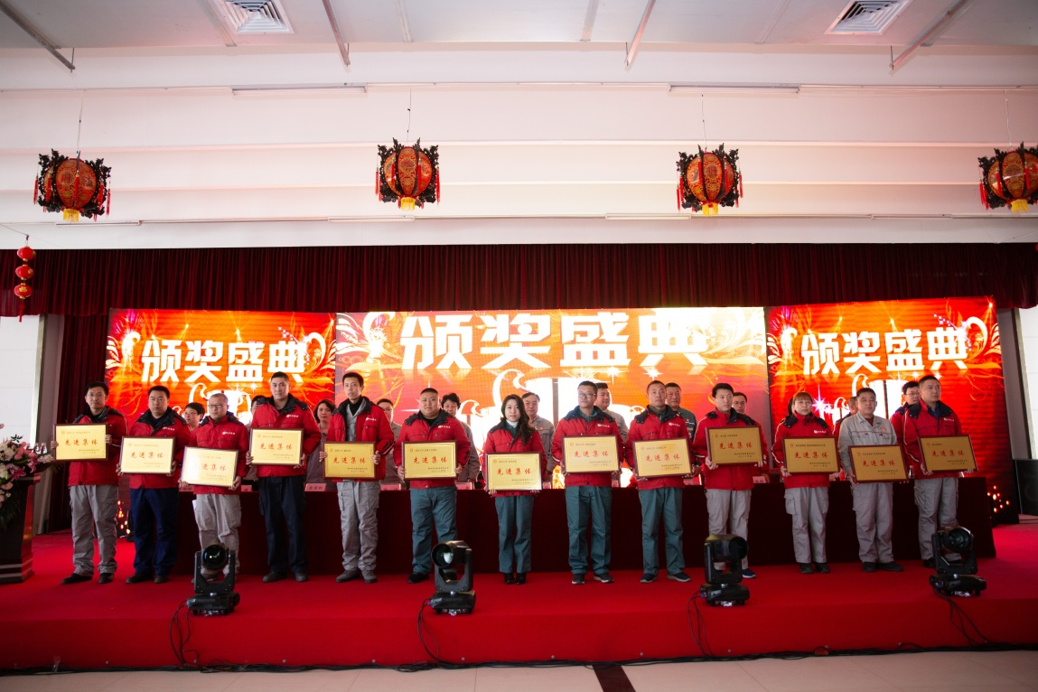
先进集体代表合影

Slide 14
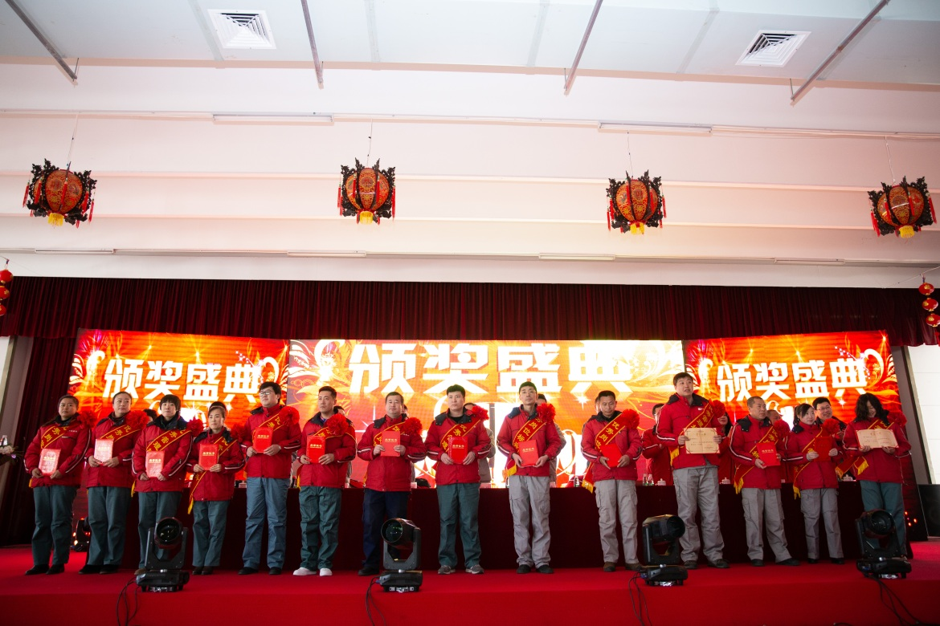
优秀标兵合影

Slide 15
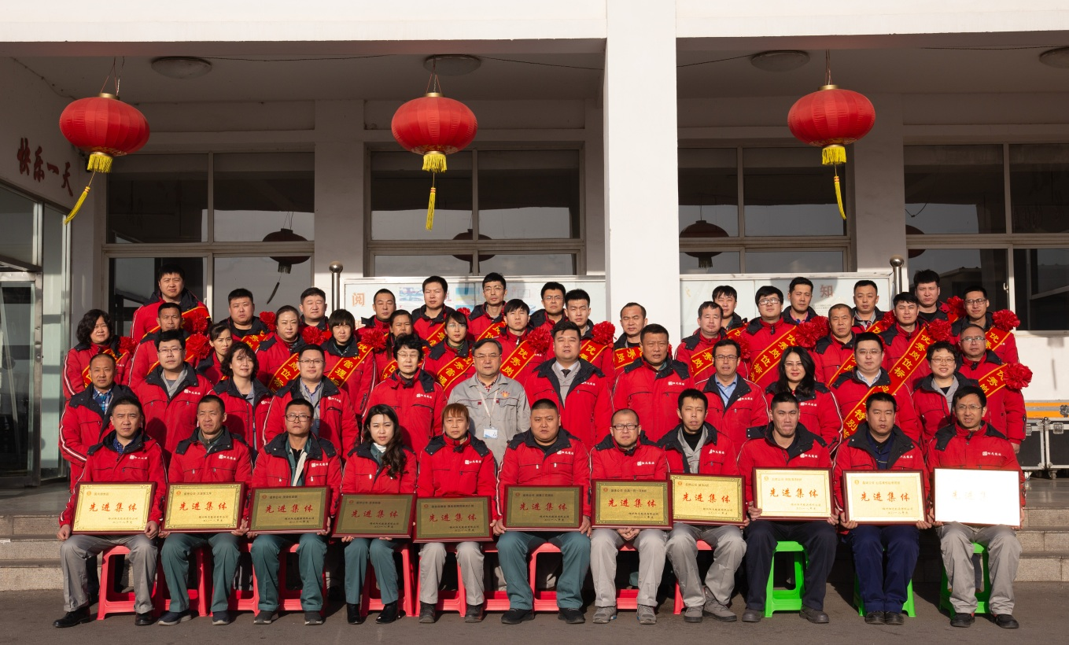
先进集体、优秀标兵代表与公司领导合影

Slide 16




金猪送春迎新年 阳光能源大联欢
——阳光能源集团2019年迎新春联欢会报道
2018年工作总结暨2019年工作动员大会结束后，阳光能源集团2019年迎新春联欢会，在各公司、各部门的拜年贺岁声中拉开了序幕。开场歌舞《团团圆圆阳光人》抒发了阳光人奋力前行、开拓进取的奉献精神；手语舞《国家》通过一张张照片展示出公司员工不辞辛苦、以公司为家的情怀；沙画歌曲表演带我们走进了时光记忆的最深处；员工的孩子们合唱了励志歌曲《最好的未来》让我们看到了朝气蓬勃、信心满满的阳光新一代，穿插在节目中间的抽奖环节，更让员工们翘首期待......精彩的节目把现场气氛一次次推向高潮！最后，联欢会在《和谐中国》歌声中落下帷幕。
辞旧岁，我们不辱使命，迎新年，我们信心百倍。在新的一年里，在充满挑战又蕴藏机遇的2019年，阳光人将以求真务实的工作作风，创新进取的工作精神，凝心聚力、奋力拼搏，共创阳光能源辉煌灿烂的明天!

Slide 17
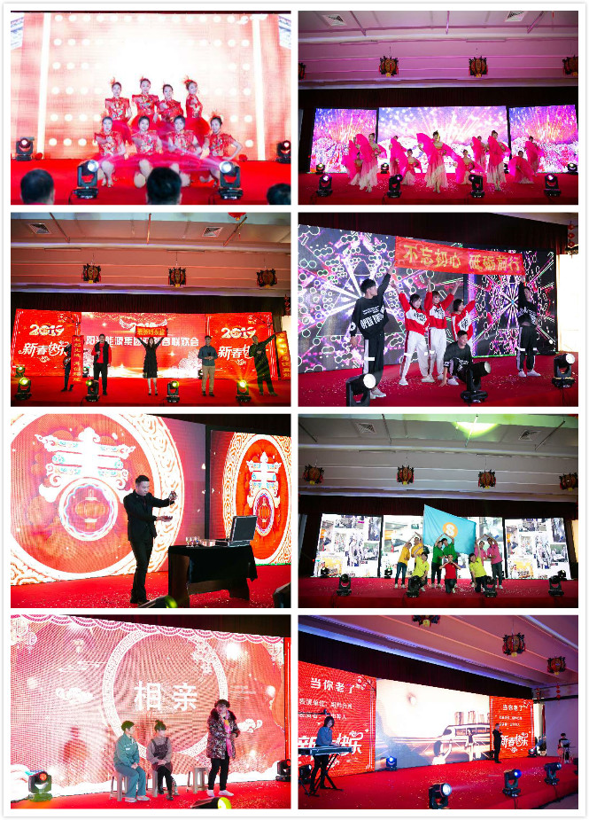
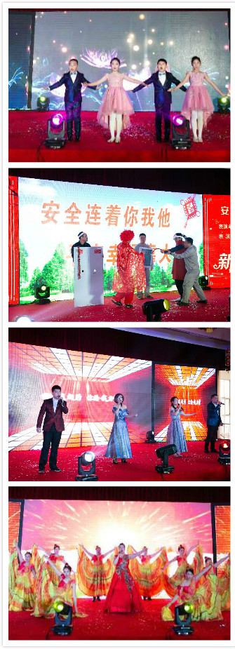


Slide 18
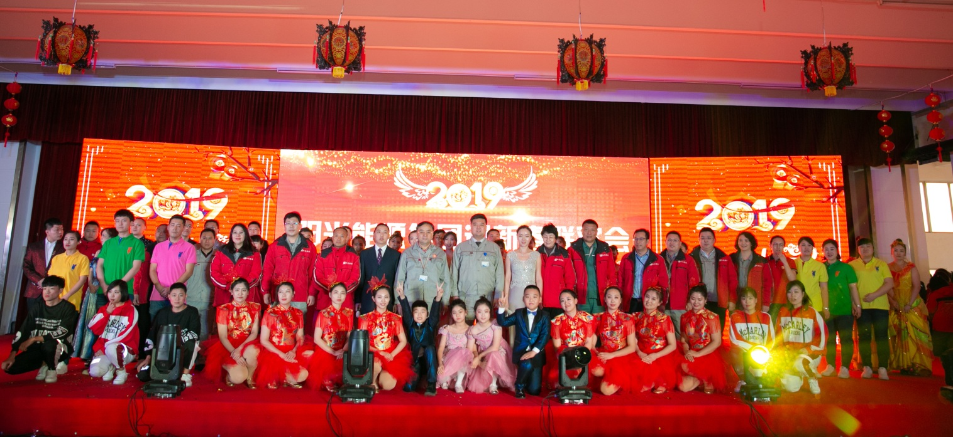

Slide 19

2019-2-3

